Slide 1
需要准备哪些数据？
技术合同
横向项目，学校通过合作研究、委托研究、招投标等方式从党政机关、事业单位、企业、社会团体或个人获得的科研项目，包含民口和涉密项目。
各级政府部门下达的计划类纵向项目（包括其课题、子课题等）不纳入统计。

Slide 2
需要准备哪些数据？
科研平台
各级主管部门批准成立的重点实验室、工程中心、协同创新中心、产学研平台等。
学校自己成立的校级科研机构不纳入统计。
产学研活动
学校当年参加的各类产学研活动，包括成果洽谈会、产业（工业）博览会、技术交易会等。

Slide 3
合同登记表中相关指标（1）
合同登记 P15
买方地区：各省、直辖市、自治区、港澳台、其他国家和地区以及江苏省内13个地级市。
学科代码：一级学科代码（三位），二级学科代码（五位）。
参照中华人民共和国学科分类与代码简表(GBT 13745-2009)
技术交易金额：以样品、样机、设备等货物为载体的费用以及购置设备、仪器、零部件、原材料等属于非技术性费用，不能计入技术交易金额，应予以扣除。

Slide 4
合同登记表中相关指标（2）
合同登记 P15
合同类型：技术开发合同、技术转让合同、技术咨询合同和技术服务合同。
技术开发合同 是指当事人之间就新技术、新产品、新工艺或者新材料进行系统的研究开发所订立的合同。包括委托开发合同和合作开发合同。
技术转让合同 是指当事人就专利申请权转让、专利权转让、专利实施许可和技术秘密转让所订立的合同。技术转让合同包括专利申请权转让合同、专利权转让合同、专利实施许可合同和技术秘密转让合同。
技术咨询合同 是指当事人一方为另一方就特定的技术项目提供可行性论证、技术预测、专项调查、分析评价报告所订立的合同。
技术服务合同 是指当事人一方以技术知识为另一方解决特定技术问题所订立的合同，不包括建设工程合同和承揽合同。

Slide 5
合同登记表中相关指标（3）
合同登记 P15
买方类别：国有企业、集体企业、私营企业、有限责任公司、股份有限公司、港澳台商投资企业、外商投资企业、科研机构、各级管理部门、技术贸易机构、个体经营、其它。
知识产权情况：专利权、计算机软件著作权、植物新品种权、生物、医药新品种权、集成电路布图设计专有权以及技术秘密等，申请、授权数量都纳入统计。
计划类别：国家、部门计划；省、自治区、直辖市计划；地、市、县计划以及计划外。
社会经济目标：环境保护、生态建设及污染防治等十三类。参照《社会经济目标分类与代码》（ GBT 24450-2009)

Slide 6
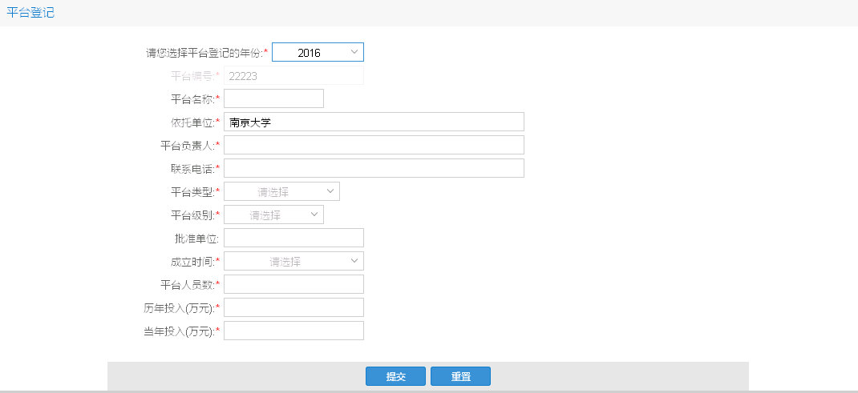
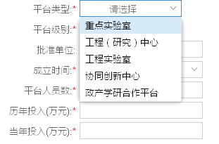
平台登记 P10
根据主管部门批文填报
平台人员：统计平台上所有全职工作人员，包括研究人员、试验技术人员、行政人员等。
历年投入：指平台成立以来，所获得的各类经费总和，包括主管部门拨付的建设费、运行费、学校配套经费以及平台人员获得的科研项目经费等。
当年投入：经费包括年度运行费、学校经费以及平台人员当年获得的科研项目经费等。

Slide 7
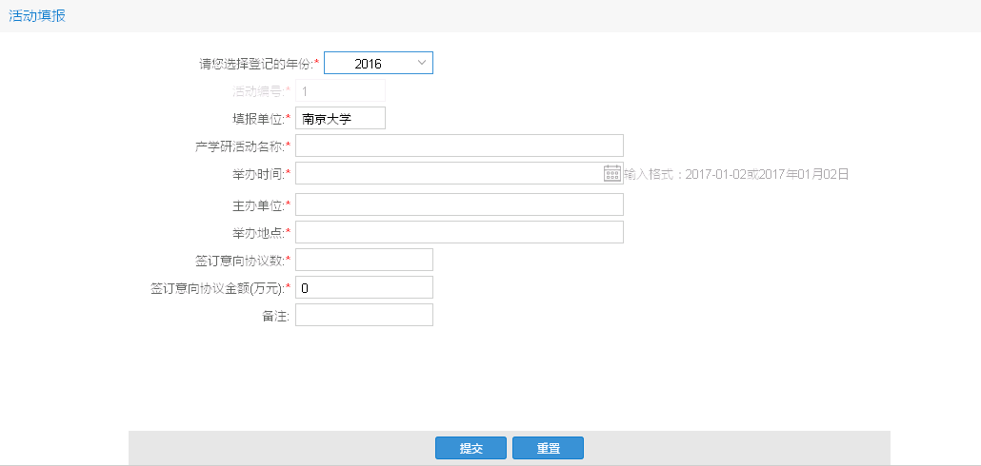
活动填报 P10
学校当年参加的成果洽谈会、产业（工业）博览会、技术交易会等产学研活动的基本信息：
活动名称、举办时间、主办单位、地点等。

